Slide 1
14주차 기융프 보고
한동대학교 기계제어공학부
21800774 한민웅
Advisor : prof. Young-Keun Kim

Slide 2
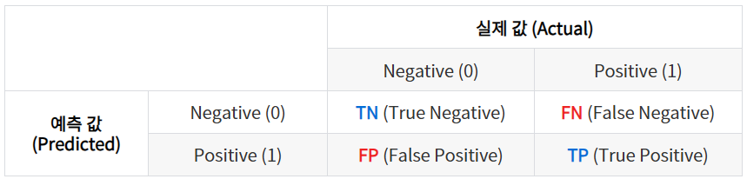
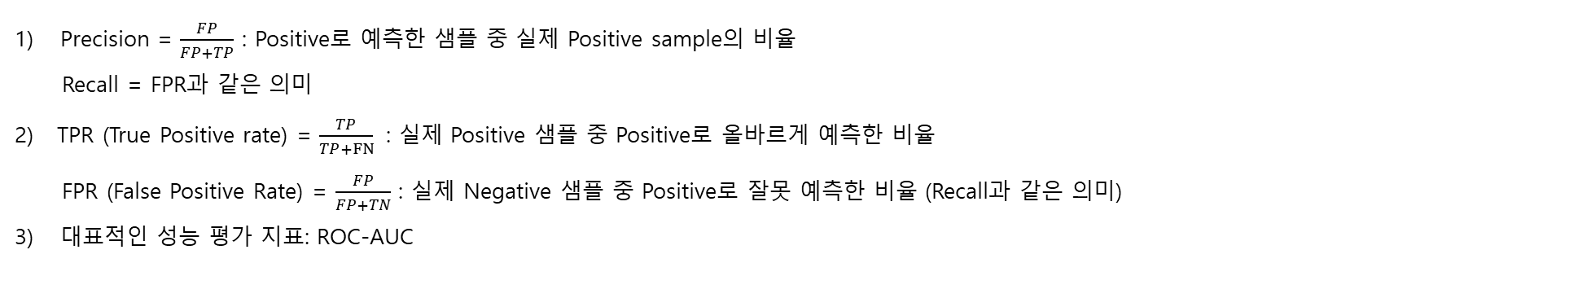
▣ AE model
성능 평가 지표
Precision = $\frac{FP}{FP+TP}$ : Positive로 예측한 샘플 중 실제 Positive sample의 비율
Recall = FPR과 같은 의미
2) TPR (True Positive rate) = $\frac{TP}{TP+FN}$ : 실제 Positive 샘플 중 Positive로 올바르게 예측한 비율
FPR (False Positive Rate) = $\frac{FP}{FP+TN}$ : 실제 Negative 샘플 중 Positive로 잘못 예측한 비율 (Recall과 같은 의미)
대표적인 성능 평가 지표: ROC-AUC

Slide 3
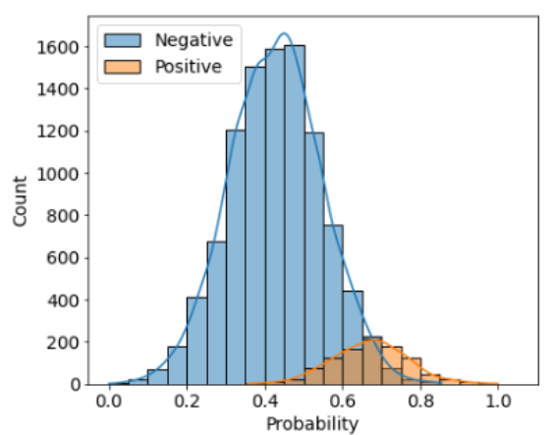
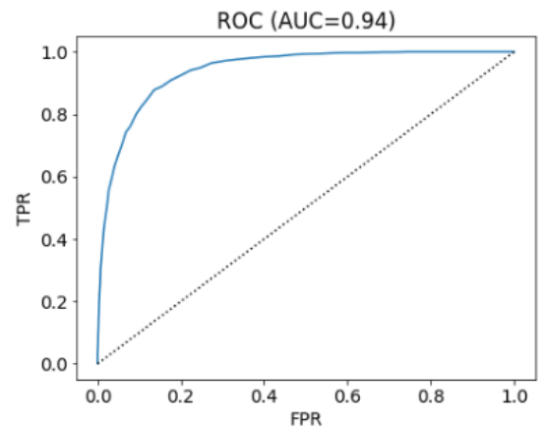
▣ AE model
성능 평가 지표
ROC-AUC (Area Under Curve – Receiver Operating Characteristics)
임계값에 따른 FPR-TPR curve를 그리는 형태
임계값 범위: 0 ~ 1

Slide 4
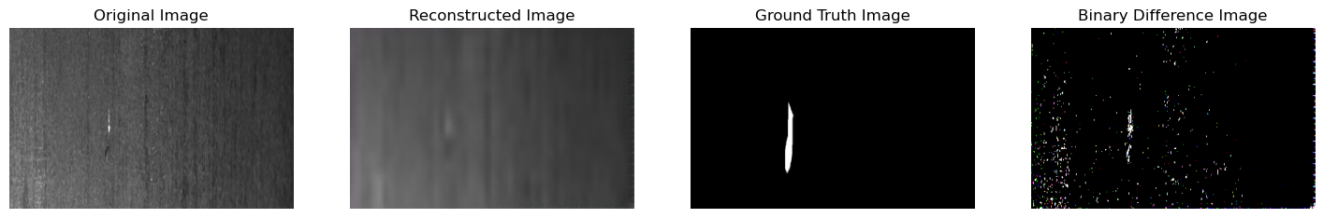
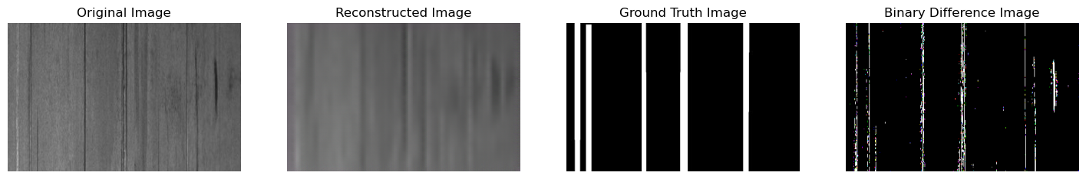
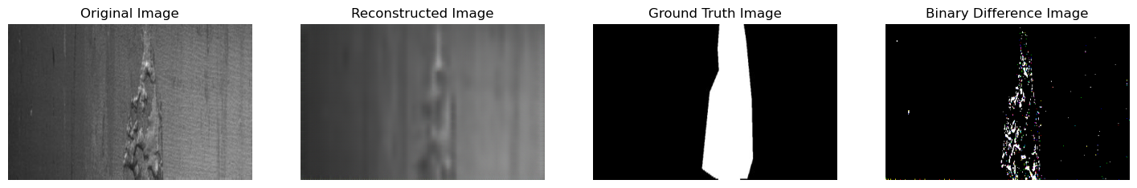
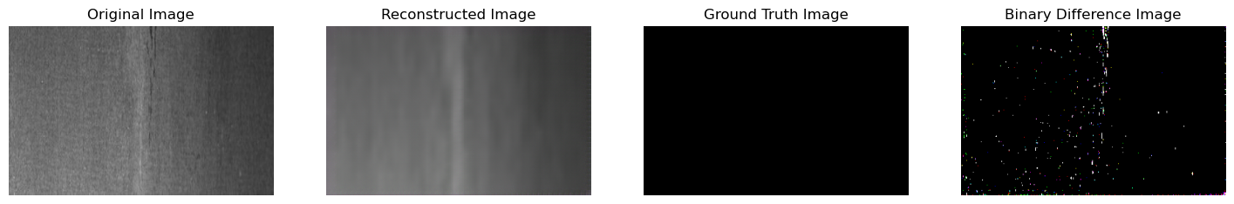
▣ Convolutional Autoencoder
[class 1]
[class 2]
[class 3]
[normal]

Slide 5
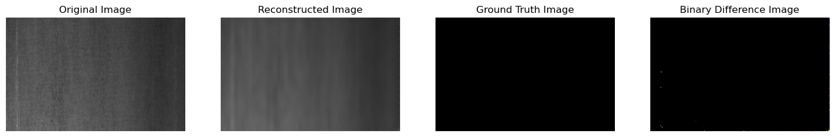
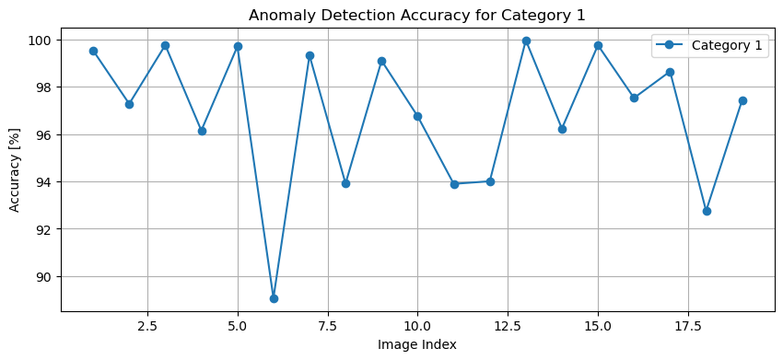
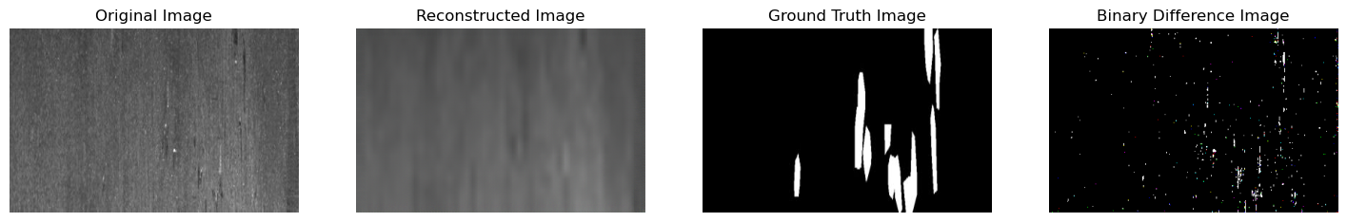
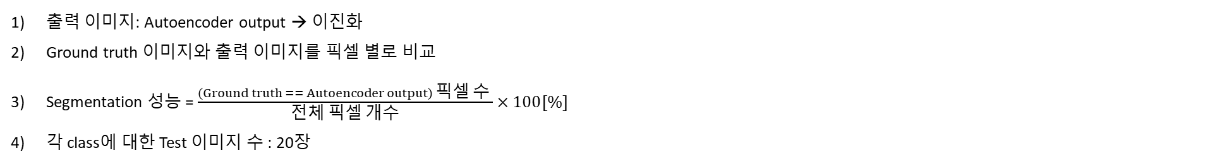
▣ Convolutional autoencoder
성능 평가
출력 이미지: Autoencoder output → 이진화
Ground truth 이미지와 출력 이미지를 픽셀 별로 비교
Segmentation 성능 = $\frac{\left(Ground truth == Autoencoder output\right) 픽셀 수 }{전체 픽셀 개수}×100[\%]$
각 class에 대한 Test 이미지 수 : 20장
[class 1]

Slide 6
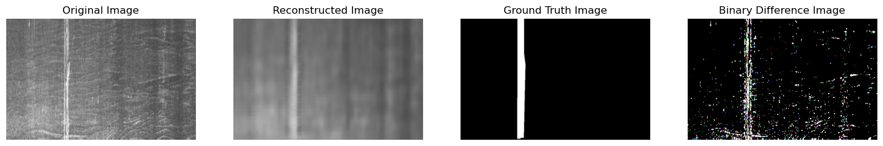
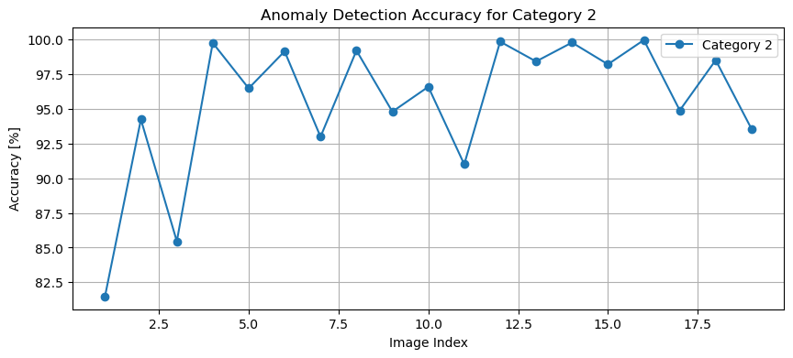
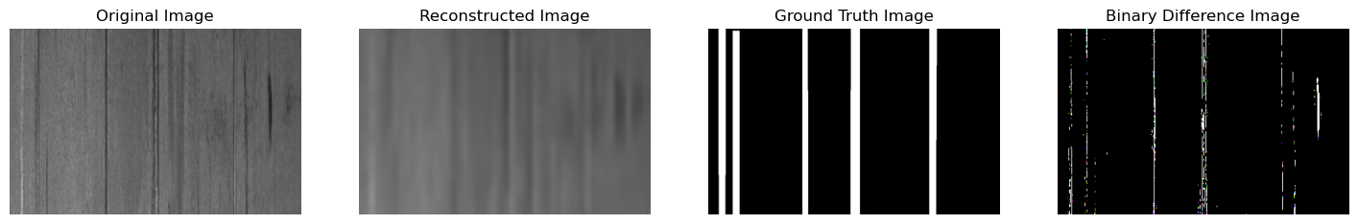
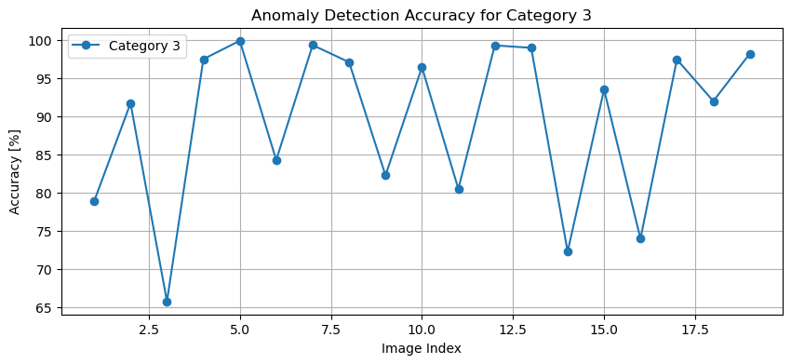
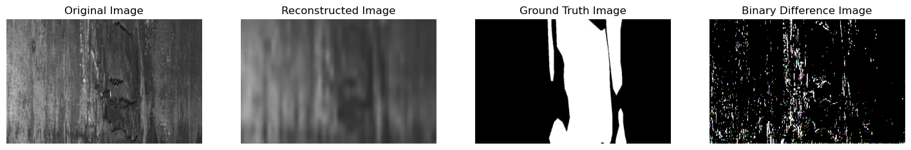
▣ Convolutional autoencoder
[class 2]
[class 3]

Slide 7
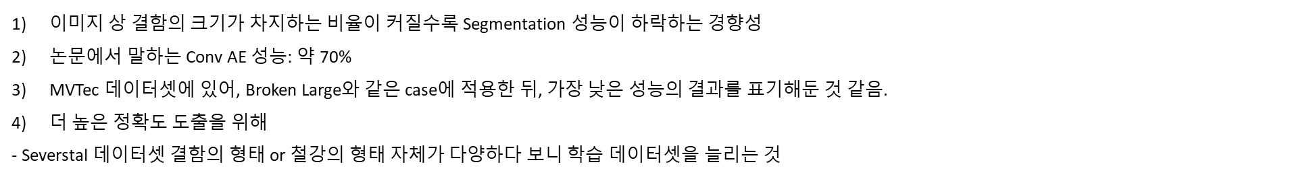
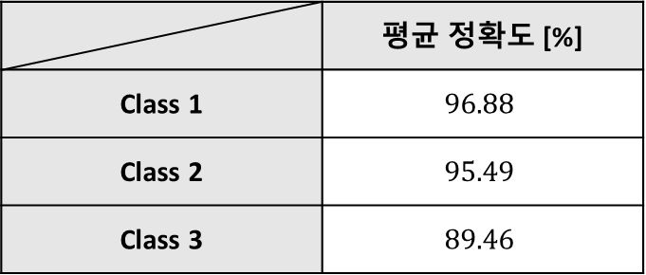
▣ Convolutional autoencoder
 | 평균 정확도 [%]
Class 1 | $$96.88$$
Class 2 | $$95.49$$
Class 3 | $$89.46$$
이미지 상 결함의 크기가 차지하는 비율이 커질수록 Segmentation 성능이 하락하는 경향성
논문에서 말하는 Conv AE 성능: $약$ 70%
MVTec 데이터셋에 있어, Broken Large와 같은 case에 적용한 뒤, 가장 낮은 성능의 결과를 표기해둔 것 같음.
더 높은 정확도 도출을 위해
- Severstal 데이터셋 결함의 형태 or 철강의 형태 자체가 다양하다 보니 학습 데이터셋을 늘리는 것

